Slide 1
Презентация
Извержение вулканов

Slide 2
Гефест-Бог огня и кузнечного ремесла
Notes:
«Жил на свете бог по имени Вулкан. И нравилось ему кузнечное дело: стоять у наковальни, бить тяжелым молотом по железу, раздувать огонь в горне.

Slide 3
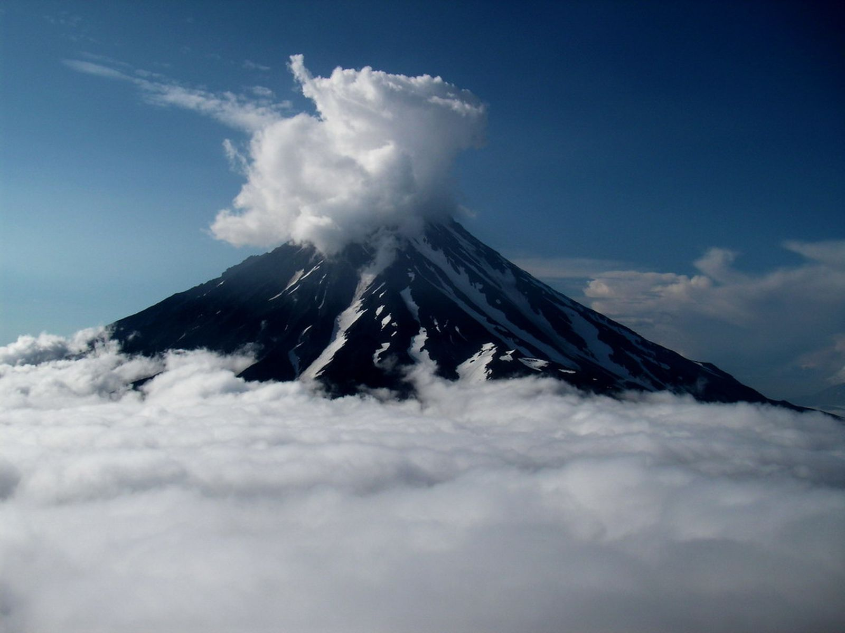
Notes:
Построил он себе кузницу внутри высоченной горы.

Slide 4
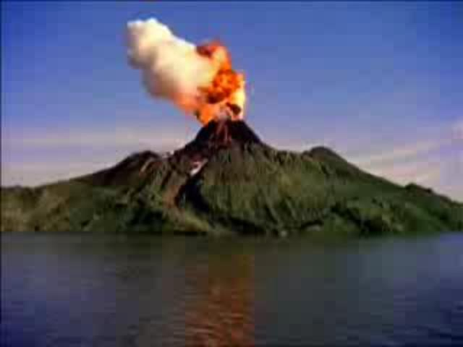
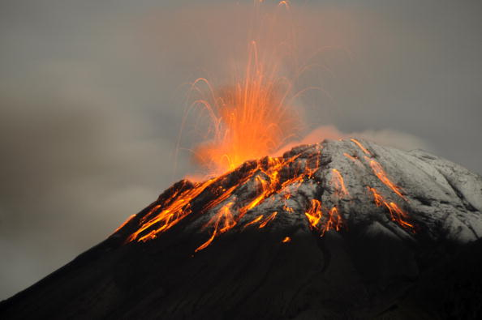
Notes:
А гора стояла прямо посреди моря.

Slide 5
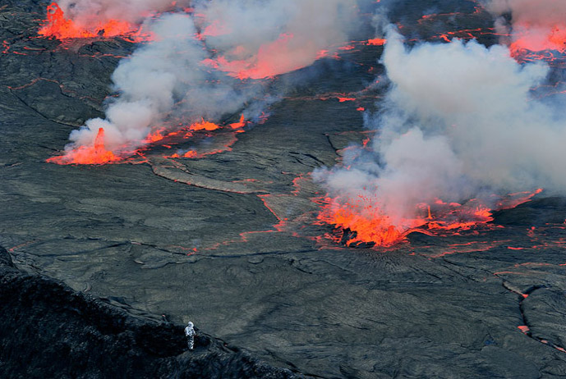
Notes:
Когда Вулкан работал молотом, гора дрожала от верхушки до основания, а грохот и гул разносились далеко вокруг.

Slide 6
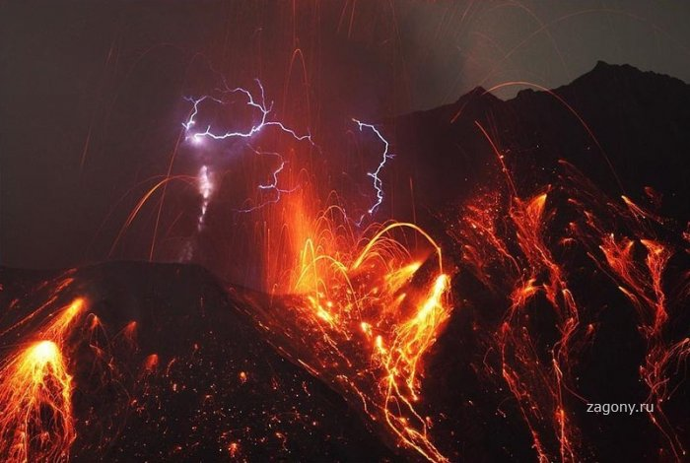
Notes:
Из отверстия на вершине горы с оглушительным ревом летели раскаленные камни, огонь и пепел.

Slide 7
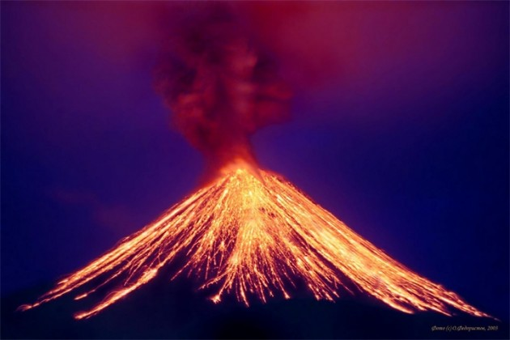
Notes:
«Вулкан работает», – со страхом говорили люди, и уходили жить подальше от этого места.

Slide 8
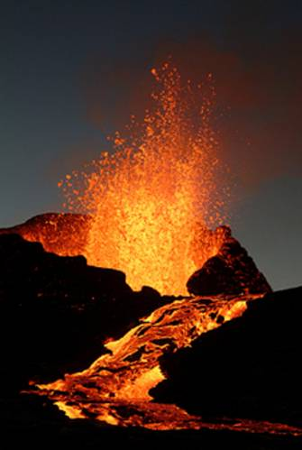
Notes:
С тех пор, люди, все огнедышащие горы стали называть «вулканами».

Slide 9
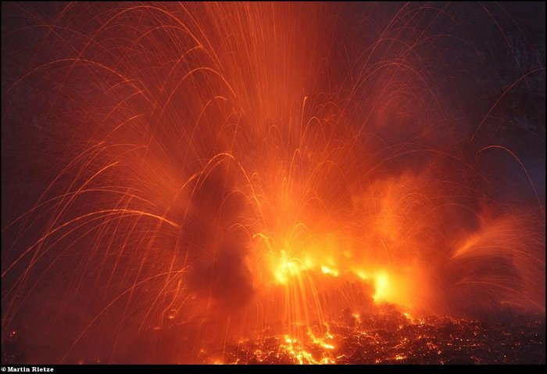
Notes:
Когда вулканы «спят» то мало отличаются от других гор. Но иногда они «просыпаются» и тогда, начинается сильный подземный гул, из их вершин вырывается пламя, пепел, раскаленные камни, вулканические бомбы.

Slide 10
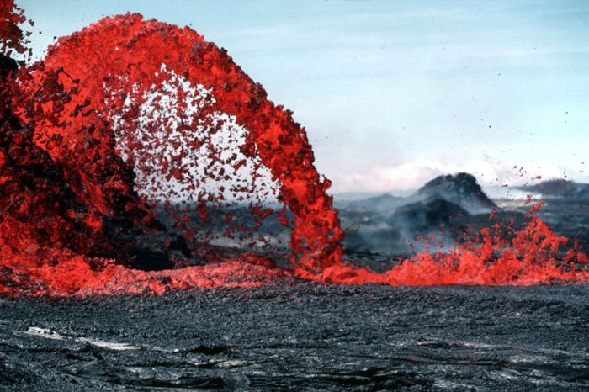
Notes:
Они окутываются дымом, звучат взрывы, а по склонам течет настоящий огненный поток – лава.

Slide 11
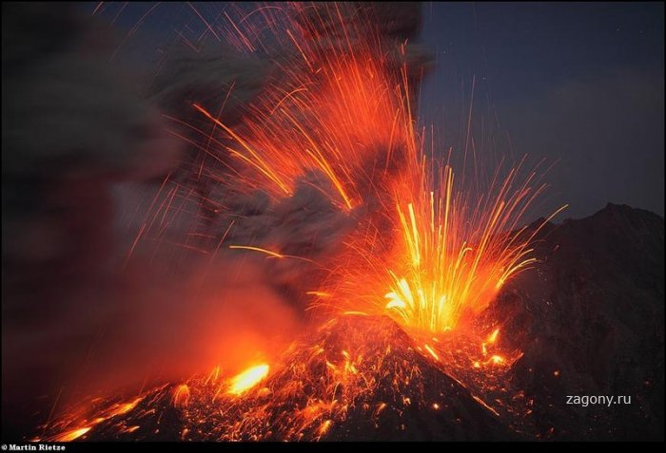
Notes:
Лава – это расплавленные, очень горячие камни. Лава поднимается из под земли по жерлу вулкана и выброс происходит из кратера.

Slide 12
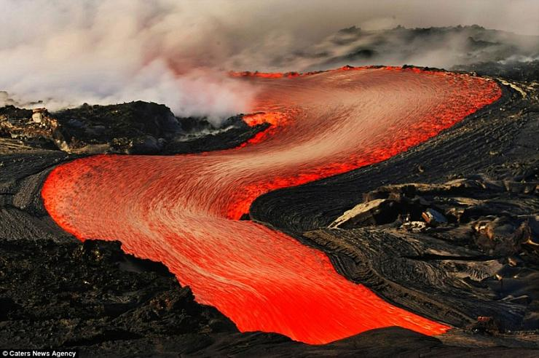
Notes:
Температура внутри Земли настолько высокая, что камни из твердых превращаются в жидкие.

Slide 13
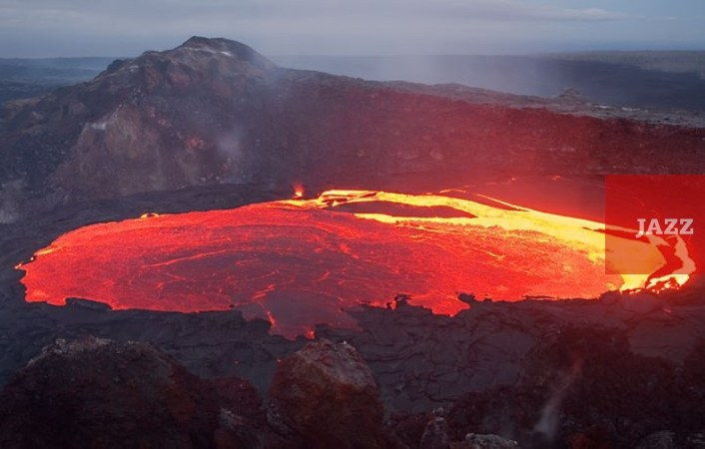

Slide 14
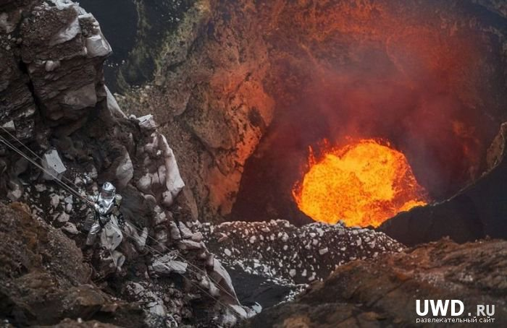

Slide 15
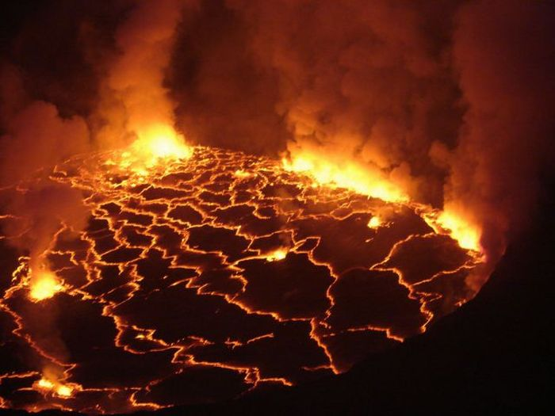

Slide 16
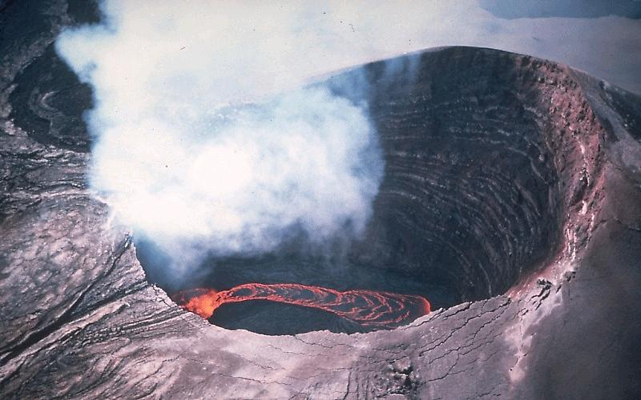

Slide 17
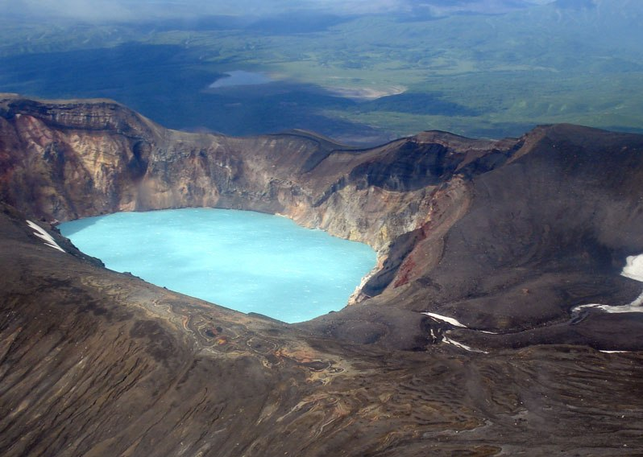
Notes:
Когда куски лавы застывают получаются новые камни.

Slide 18
КОНЕЦ

